Slide 1
Engenharia de Software
Engenharia de Requisitos

Slide 2
Tópicos
Requerimentos funcionais e não funcionais
Processo de engenharia de requisitos
Elicitação de requisitos
Especificação de requisitos
Validação de requisitos
Modificação de requisitos

Slide 3
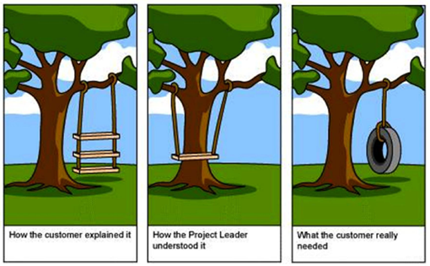
Engenharia de Requisitos
Requisitos e suas restrições

Slide 4
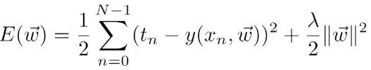
Requisitos
“Quero um sistema bonito”
“A senha deve ter no mínimo 12 dígitos”
Execute em 10 milissegundos

Slide 5
Requisitos
Em que nível de detalhes? (Davis)
“Se uma companhia de desenvolvimento deseja fazer um contrato para o desenvolvimento de um sistema, ela deve especificar as necessidades deste sistema de forma abstrata de modo que uma solução final não esteja definida....”
Por que?
“.... Os requerimentos devem ser escritos de modo que a especificação funcione para vários clientes, mostrando, talvez, diferentes caminhos de atender as necessidades do cliente...”
“Uma vez que o contrato tenha sido fechado, o time de especificação deve escrever uma definição do sistema para o cliente em mais detalhes de forma que ele entenda e possa validar o que o software faz”

Slide 6
Tipos de Requisitos
Requisitos do usuário
Escrito pelos clientes
Linguagem natural sem detalhes técnicos
Requisitos do sistema
Escrito pelos desenvolvedores
Funcionais e não-funcionais detalhados
Especificação mais rigorosa

Slide 7
Tipos de Requisitos
Requisitos do usuário
1. O sistema Mentcare deve gerar mensalmente relatórios de gerenciamento mostrando o custo dos remédios prescritos por cada clínica durante um mês

Slide 8
Tipos de Requisitos
Requisitos do sistema
1.1 No último dia útil de cada mês, um resumo deve ser gerado com os remédios prescritos, seus custos e as clínicas que os descreveram.
1.2 O sistema deve gerar um relatório para ser impresso depois das 17:30 do último dia útil de cada mês.
1.3 Um relatório deve ser criado por cada clínica e deve listar os nomes individuais de cada remédio, o número total de prescrições, o número de doses prescritas, e o custo total dos remédios prescritos.
1.4 Se os remédios estão disponíveis em diferentes doses (e.g. 10mg, 20 mg, etc), relatórios separados devem ser criados para cada dose
1.5 Acesso ao custo dos remédios deve ser restrito para usuários autorizados como mostrado na lista de gerenciamento de controle de acesso.

Slide 9
Tipos de Requisitos
Quem gera os requisitos do usuário?
Stakeholders do sistema
Usuários finais
Gerentes do sistema
Proprietários do sistema
Agentes externos
Exemplos no Mentcare
Pacientes, doutores, enfermeiras, recepcionistas
IT setor da clínica (instalação e manutenção)
Gerentes ou donos do hospital
Agentes de certificação

Slide 10
Tipos de Requisitos
Observação
“A maioria dos métodos ágeis indica que a produção detalhada de conhecimento é uma perda de tempo”
Qual a razão?
“Requisitos mudam muito rapidamente”

Slide 11
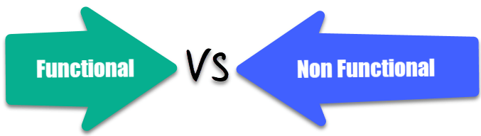
Tipos de Requisitos
Requisitos Funcionais
X
Requisitos não-funcionais

Slide 12
Tipos de Requisitos
Funcionais
Usuário deve ser capaz de procurar a lista de agendamento para todas as clínicas
O sistema deve gerar em cada dia, para cada clínica, uma lista de pacientes que serão atendidos neste dia
Cada usuário do sistema deve ser unicamente identificado por um número de 8 dígitos

Slide 13
Tipos de Requisitos
Funcionais
Ter cuidado com as imprecisões
Usuário deve ser capaz de procurar um paciente na lista de agendamento em todas as clínicas
Intensão do usuário:
Procurar pelo nome de um paciente em todos os agendamentos das clínica
Interpretação do desenvolvedor:
Procurar pelo nome de um paciente em uma clínica específica. O usuário escolhe a clínica e depois ativa a procura

Slide 14
Tipos de Requisitos
Funcionais
Devem ser completos e consistentes
Completos????
Consistentes???
Devem incluir a descrição de todos os fluxos possíveis
Eles não deve conflitar ou contradizer as descrições dos seus fluxos

Slide 15
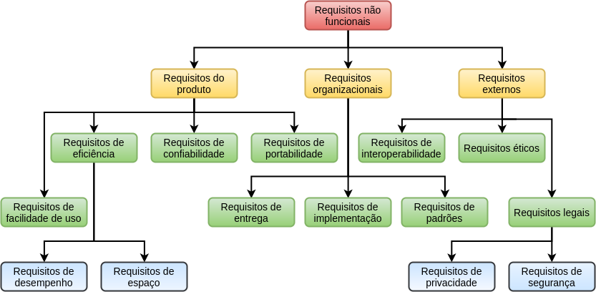
Tipos de Requisitos
Não-funcionais

Slide 16
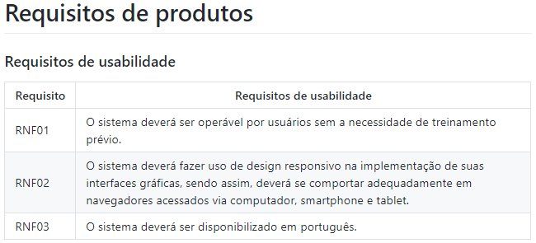
Tipos de Requisitos
Não-funcionais

Slide 17
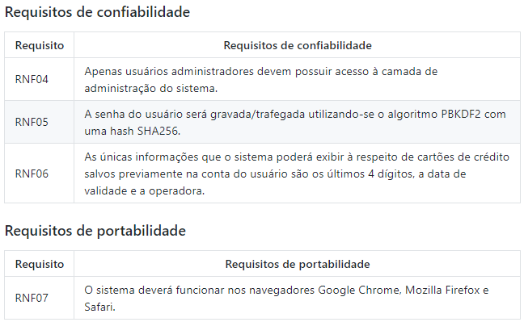
Tipos de Requisitos
Não-funcionais

Slide 18
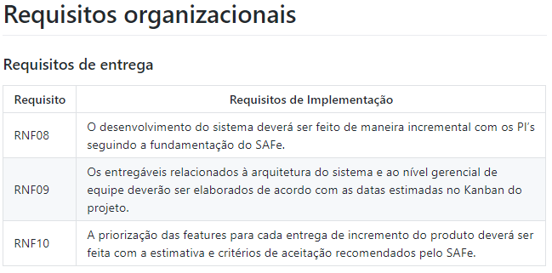
Tipos de Requisitos
Não não-funcionais

Slide 19
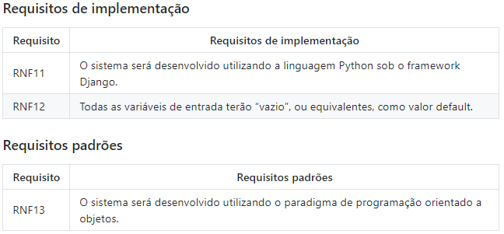
Tipos de Requisitos
Não-funcionais

Slide 20
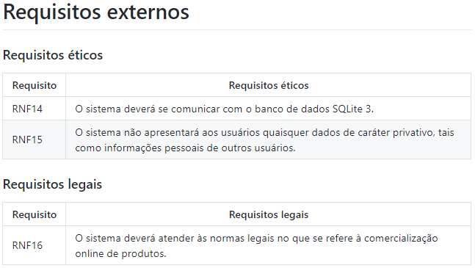
Tipos de Requisitos

Slide 21
Tipos de Requisitos
Requisitos não-funcional podem afetar toda a arquitetura do sistema
Para garantir o requisito de eficiência, toda a arquitetura do sistema deve ser redefinida para minimizar a comunicação entre os componentes
Requisito
Não funcional
Criação de novos requisitos funcionais
Modificação de requisitos funcionais existentes

Slide 22
Tipos de Requisitos
Métricas para a especificação de requisitos não-funcionais
Propriedade | Medida
Velocidade | Transações processadas/segundo Tempo de resposta
Tamanho | Uso da memória em Mbytes
Fácil uso | Tempo de treinamento Número de frames de ajuda
Confiabilidade | Tempo médio para falhas
Robustez | Tempo para reiniciar depois de falhas
Portabilidade | Número de sistemas alvo

Slide 23
Engenharia de Requisitos
PROCESSOS DE
ENGENHARIA DE REQUISITOS

Slide 24
Processos de Eng. de Requisitos
Etapas
Elicitação de requisitos
Especificação de requisitos
Validação de requisitos
Gerenciamento de requisitos

Slide 25
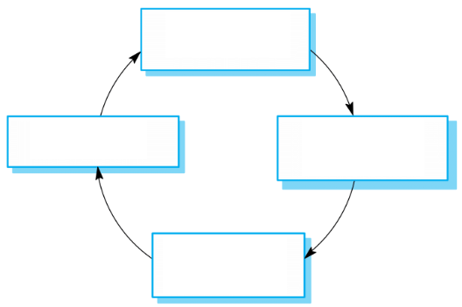
Elicitação de Requisitos
Elicitação de Requisitos
Elicitação de Requisitos
1. Descoberta de requisitos
4. Especificação de requisitos
2. Classificação e organização
Especificaçãode requisitos
Validação de requisitos
3. Priorização e negociação
Elicitação de requisitos

Slide 26
Elicitação de Requisitos
Descoberta de requisitos - Entrevista
Técnica mais utilizada
Tipos:
Fechadas – baseada em uma lista de perguntas pré-definidas
Abertas – vai se adequando de acordo com o as respostas
Principal problema
Entender o vocabulário do domínio
Como ser efetivo
Mente aberta – não vá com ideias pré-concebidas
Não apenas escutar, mas sugerir e discutir
Utilização de recursos (exemplo)
Mix

Slide 27
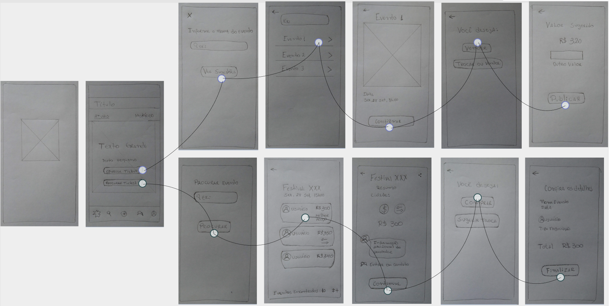
Elicitação de Requisitos

Slide 28
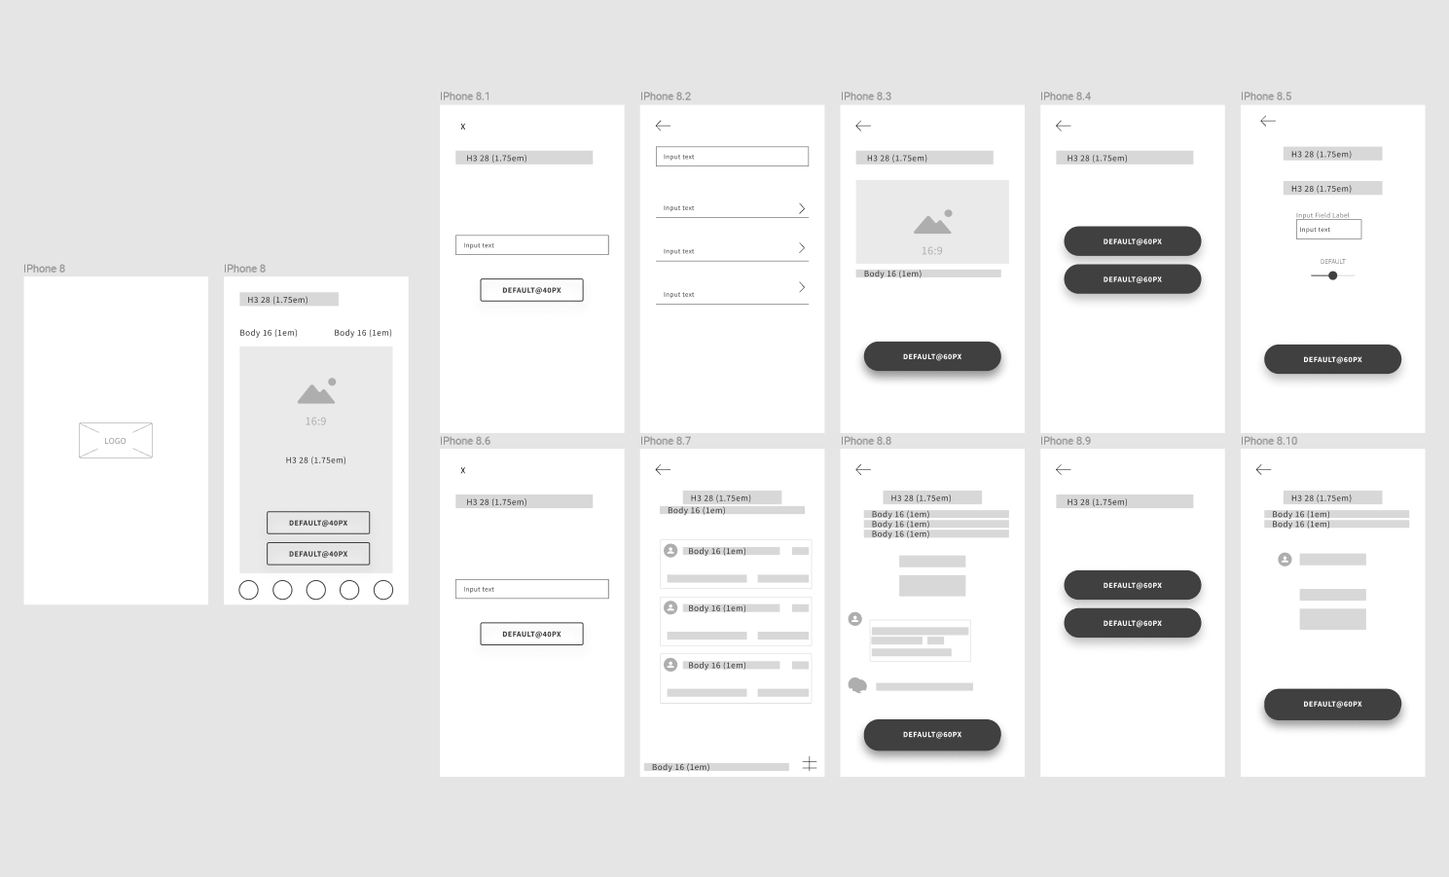
Elicitação de Requisitos

Slide 29

Elicitação de Requisitos
Descoberta de requisitos – Etnografia

Slide 30
Elicitação de Requisitos
Descoberta de requisitos – Etnografia
Requerimentos derivados do trabalho das pessoas
Requerimentos derivados do trabalho entre pessoas
Eficiente para entender o que existe
Ineficiente para identificar novas características
Usando em conjunto com outras técnicas: prototipação

Slide 31
Elicitação de Requisitos
Descoberta de requisitos – Cenários
Exemplos da vida real de como o sistema é utilizado
Descrição estruturada
Situação inicial
Fluxo de eventos normal
O que pode dar errado (fluxo de exceção)
Informação sobre outras atividades concorrentes
Descrição do estado quando o cenário finaliza

Slide 32
Elicitação de Requisitos
Descoberta de requisitos – Cenários
Exemplo (upload foto no iLearn)
Situação inicial
Situação inicial: um usuário ou um grupo de usuários possuem uma ou mais fotos digitais para serem carregadas em um site de compartilhamento de fotos. Elas estão salvas ou em um tablet ou em um laptop. Eles já estão logados no sistema.
Fluxo normal
Fluxo normal: o usuário escolhe a função upload de fotos. As fotos são apresentadas de modo que uma ou mais delas possam ser selecionadas para upload. O usuário também deve selecionar o nome do projeto no qual as fotos serão armazenadas....

Slide 33
Elicitação de Requisitos
Descoberta de requisitos – Cenários
Exemplo (upload foto no iLearn)
Fluxo de exceção (o que pode dar errado)
Fotos com o mesmo nome já foram armazenadas pelo usuário. Deve-se perguntar ao usuário se ele deseja atualizar a foto com o mesmo nome, renomear a foto ou cancelar o upload.....
Outras atividades concorrentes
O moderador pode estar logado e pode aprovar as fotos enquanto elas são carregadas.
Estado final do sistema
As fotos selecionadas foram armazenadas no sistemas e indicadas com o status “esperando moderador”. Fotos se tornam visíveis ao moderador.

Slide 34
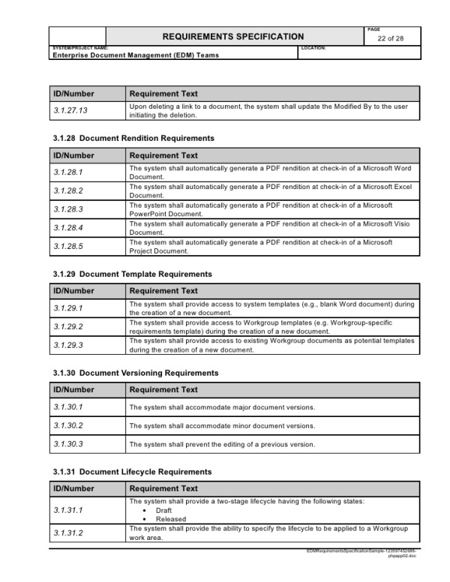
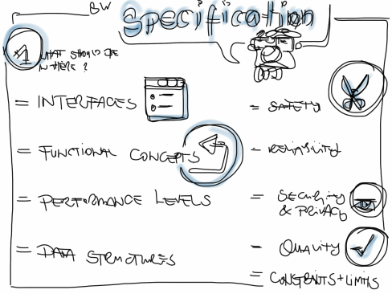
Especificação de Requisitos
O que se tem até o momento???
Conjunto de cenários
Anotações etnográficas
Resultado das entrevistas

Slide 35
Especificação de Requisitos
Método 1 - Linguagem natural
Vantagem
Expressiva, intuitiva e universal
Desvantagem
Falta de claridade (ambígua)
Não deixa claro a diferença de requisitos funcionais e não funcionais
Tende a juntar diferentes requisitos em um

Slide 36
Especificação de Requisitos
Método 1 - Linguagem natural
3.2 O sistema deve medir o nível de açúcar no sangue e injetar insulina, se requerido, de 10 em 10 minutos (mudanças no nível de açúcar no sangue são relativamente lentas de modo que medições mais frequentes não são necessárias; frequências menores podem levar a um aumento do nível de açúcar no sangue)
3.6 O sistema pode rodar uma rotina de auto-teste todo minuto com as condições a serem testadas e as ações associadas definidas na Tabela 1 (uma rotina de auto teste pode descobrir falhas no hardware ou software e alertar o usuário sobre esta fato)

Slide 37
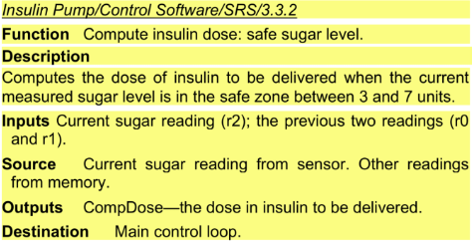
Especificação de Requisitos
Método 2 – Especificação Estruturada
Liberdade da linguagem natural é limitada
Existe um padrão para a escrita
1
RF1
Descrição da função
Descrição das entradas e de onde elas vem
Descrição das entradas e para onde elas vão

Slide 38
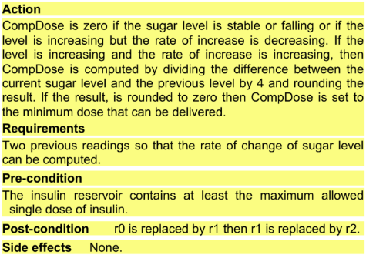
Especificação de Requisitos
Método 2 – Especificação Estruturada
Liberdade da linguagem natural é limitada
Existe um padrão para a escrita
Descrição da ação
Informação necessária para a realização da ação
Pré e pós condições

Slide 39
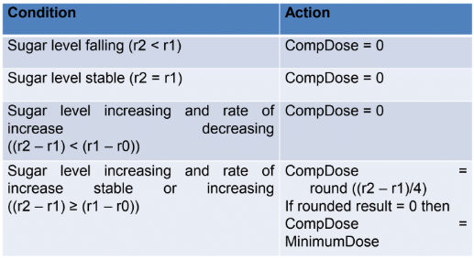
Especificação de Requisitos
Método 3 – Especificação Tabular
Particularmente importante quando se tem um número de alternativas a se escolher
Usada como complemento a outros métodos

Slide 40
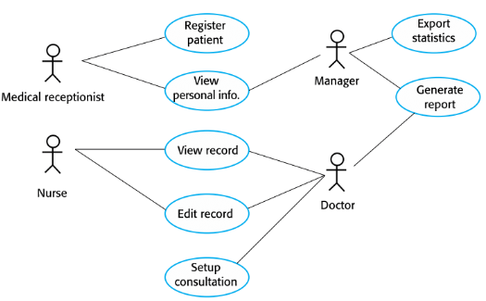
Especificação de Requisitos
2
Método 4 – Casos de uso (UML)

Slide 41
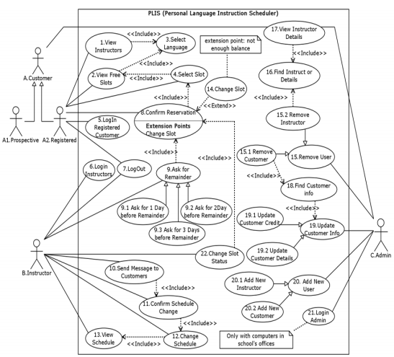
Especificação de Requisitos
Especialização
Generalização

Slide 42
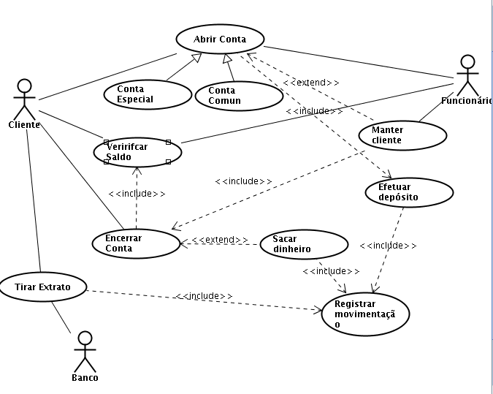
Especificação de Requisitos

Slide 43

Especificação de Requisitos
O documento de requisitos de software
Documento oficial do sistema
Deve focar no WHAT e não no HOW
Cliente
Engenheiros
Equipe de teste
Equipe de manutenção
O modelo de processo influencia o documento de requisitos?

Slide 44
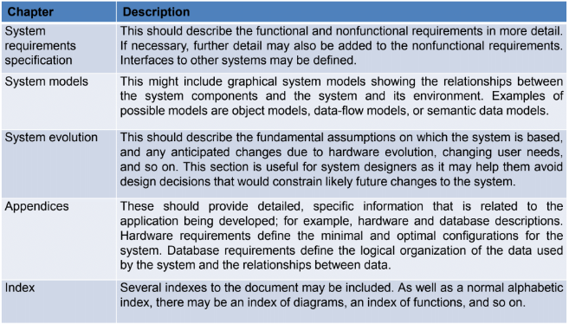
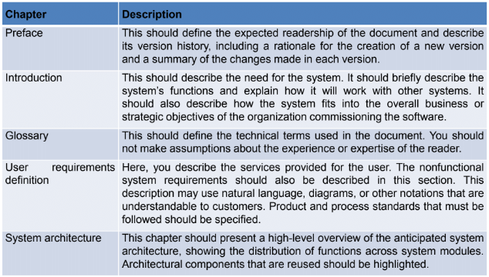
Especificação de Requisitos
O documento de requisitos de software (Observação)

Slide 45
Validação de Requisitos
No que consiste
Especificação dos Requisitos
Desejo do Cliente
Demonstração de Equivalência
“Corrigir um erro de requisito depois do sistema entregue pode custar até 100 vezes mais do que corrigir um erro de implementação”

Slide 46
Validação de Requisitos
Métodos
Revisão sistemática manual
Sempre com o cliente e durante a especificação de cada requisito
Usar as perguntas essenciais!
Protótipo
Implementação super-simplificada
Geração de casos de teste
Será detalhado na aula de testes

Slide 47
Validação de Requisitos
Isso que vou avaliar!
Perguntas essenciais!!!!!!
Validade: O sistema fornece as funções que melhor suportam as necessidades do cliente?
Consistência: Existem requisitos em conflito?
Completude: Todas as funções requisitadas foram incluídas?
Realismo: Os requisitos podem ser implementados considerando o budget e tecnologia?
Verificação: Os requisitos podem ser verificados?

Slide 48
Modificação de Requisitos
Por que modificações são necessárias?
Novo hardware o que requer novas interfaces
Prioridades da lógica de negócio são modificadas
Novas legislações ou regulamentações

Slide 49
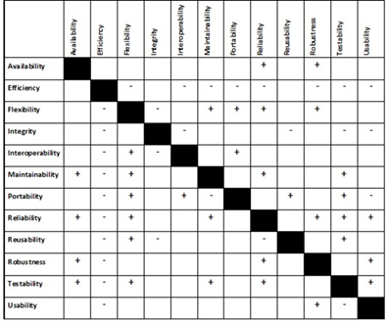
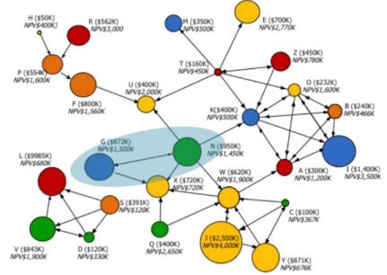
Modificação dos Requisitos
Políticas de rastreamento
Gerenciamento de requisitos
Identificação única do requisito
Processo para decisão de impacto e custo da modificação
Uso de ferramentas:

Slide 50
Modificação de Requisitos
Ferramentas de gerenciamento de requisitos (pagas)
Ferramentas de gerenciamento de requisitos (free)
https://thedigitalprojectmanager.com/requirements-management-tools/
https://businessanalystlearnings.com/technology-matters/2017/7/4/a-list-of-free-requirements-management-rm-software

